Slide 1
Was sollte man über diese Bilder wissen? Que devrait-on savoir à propos de ces images ?
Dokumenttyp / Nature du document
Was dargestellt wird / ce qui est représenté
Ort / lieu
historischer Kontext / contexte historique
Zu welchem Land gehört(e) jedes Dorf? / A quel pays appartient (appartenait) chaque village ?
Entwicklung der Grenze / évolution de la frontière
Auswirkungen auf das Leben der Dorfbewohner / conséquences sur la vie des habitants

Slide 2
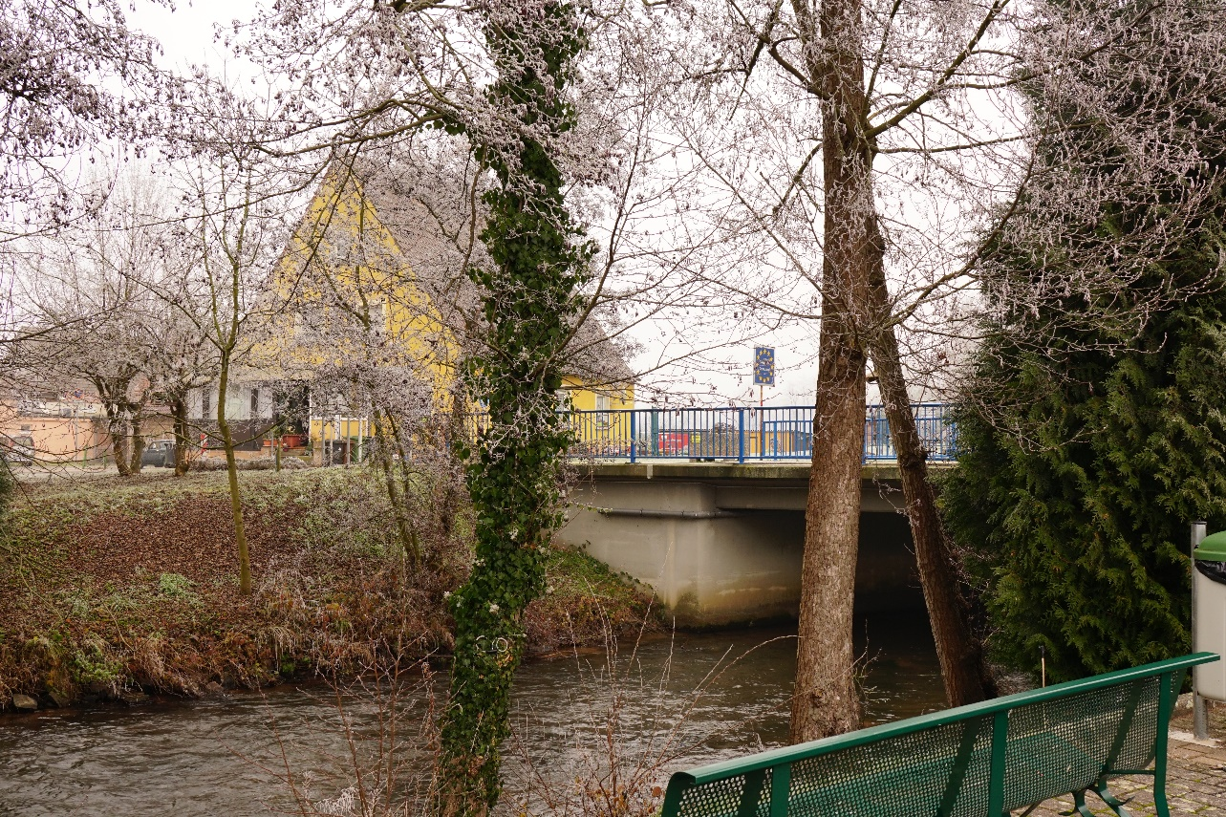
1
caricature anonyme
intitulée « le gâteau des rois tiré au congrès de Vienne
en 1815 »
http://www.le-prince-de-talleyrand.fr/ew02.jpg
Ingrid Abbé

Slide 3
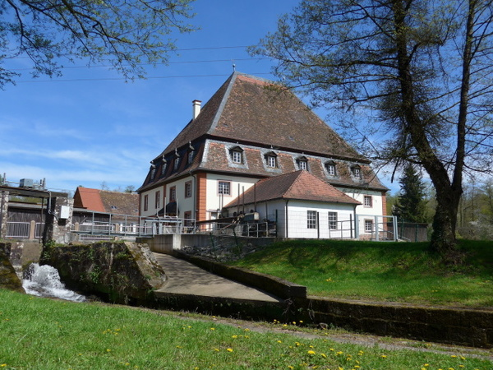
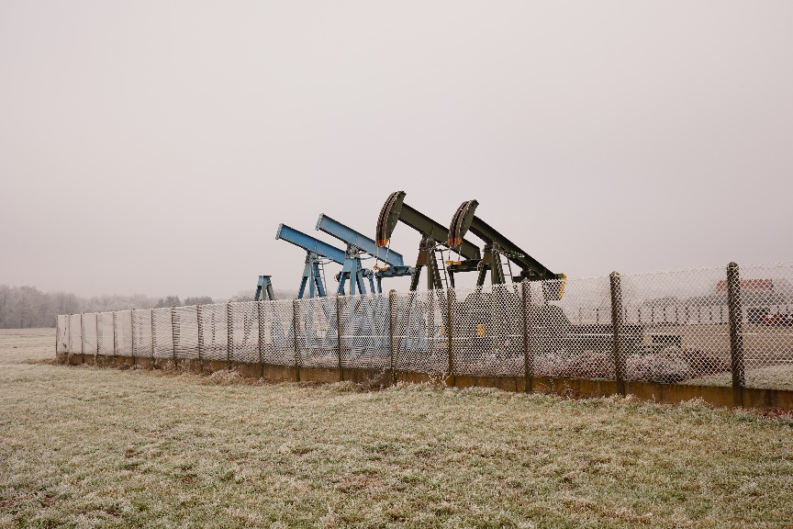
2
Robert Siegel
http://i21.servimg.com/u/f21/11/74/43/43/schein10.jpg
Ingrid Abbé

Slide 4
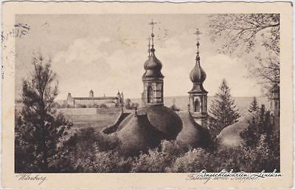
3
1939
Eglise de Saint-Sulpice-les-Feuilles (Haute-Vienne)
Würzburg
Source : http://scheibenhard.fr/scheibenhard.fr/Img/historique_5.jpg
http://thumbs2.picclick.com/d/l400/pict/361761084401_/W%C3%BCrzburg-Festung-vom-K%C3%A4ppele-Ansichtskarte-1939.jpg

Slide 5
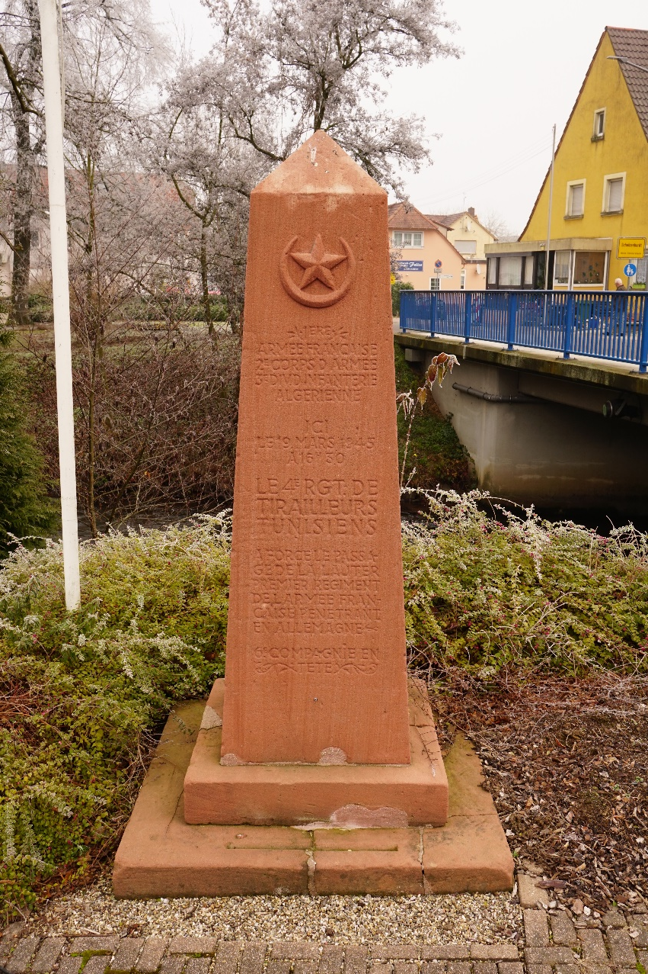
4
Ingrid Abbé
Ingrid Abbé

Slide 6
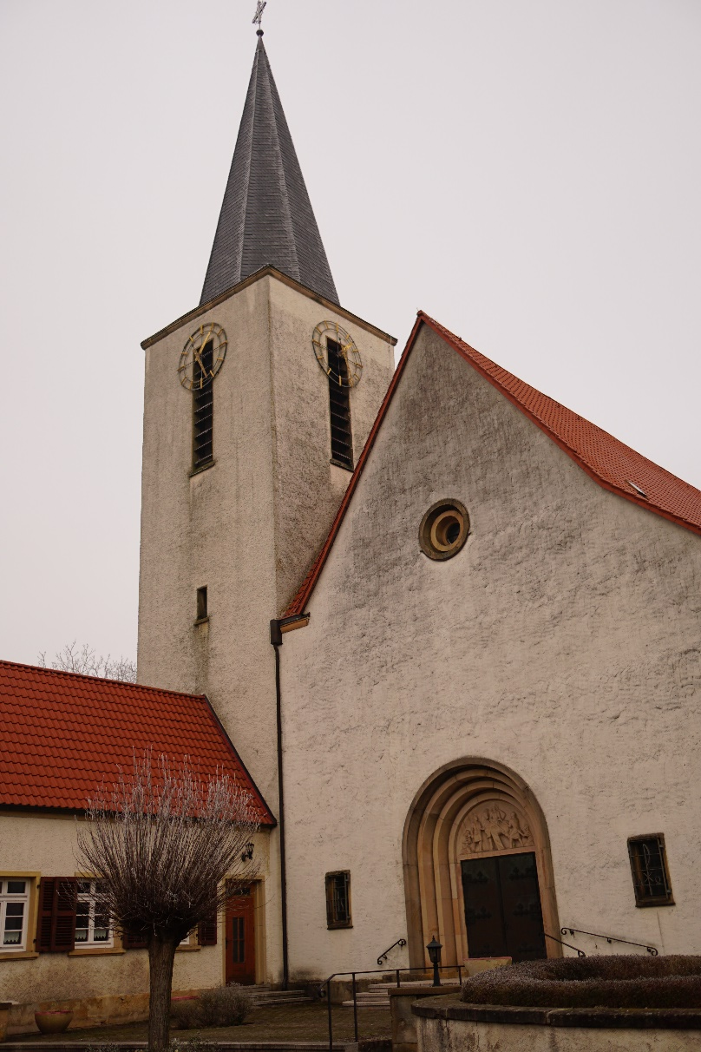
5
Ingrid Abbé
Ingrid Abbé

Slide 7
6
https://upload.wikimedia.org/wikipedia/commons/c/cb/Scheibenhardt_277.jpg

Slide 8
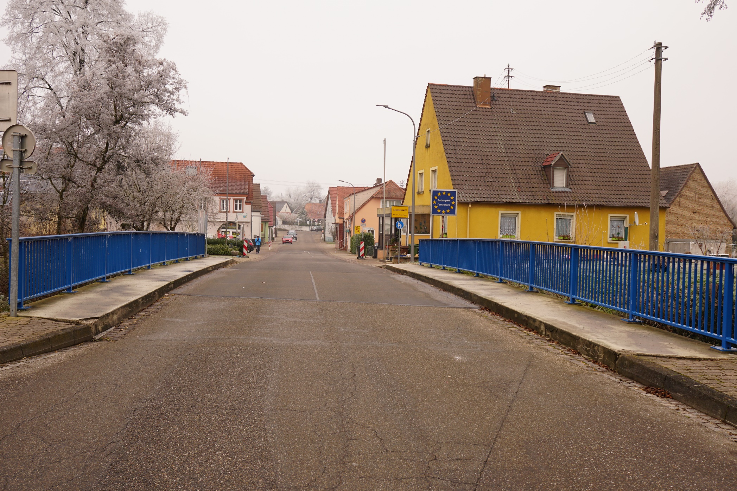
Ingrid Abbé

Slide 9
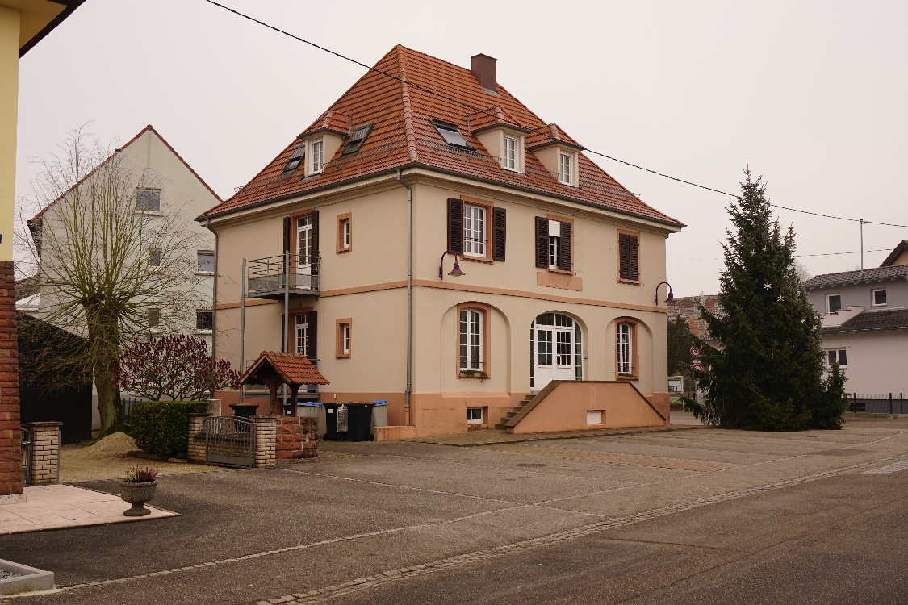
7
Ingrid Abbé
Ingrid Abbé

Slide 10
8
http://www.scheibenhardt.de/images/Startseiten/parkplatz_brueckenfest_2016.JPG

Slide 11
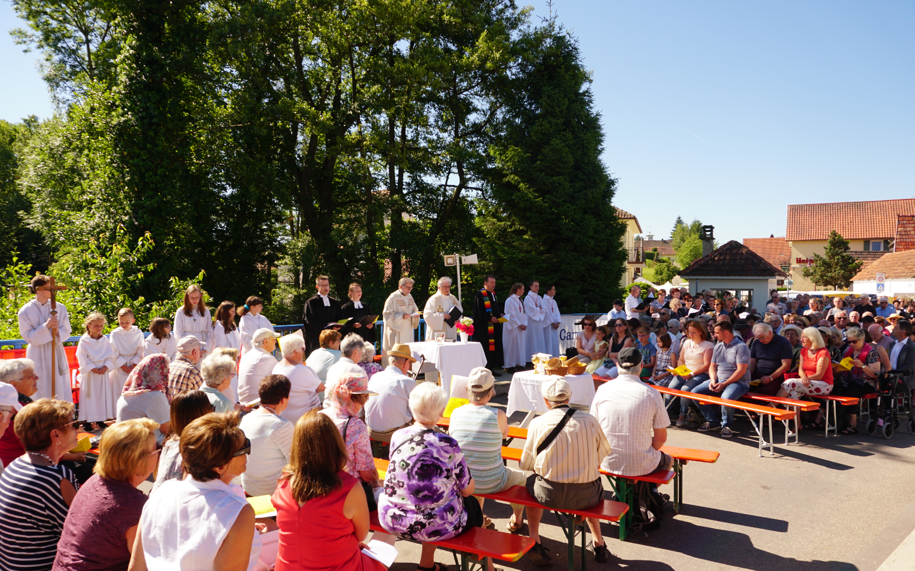
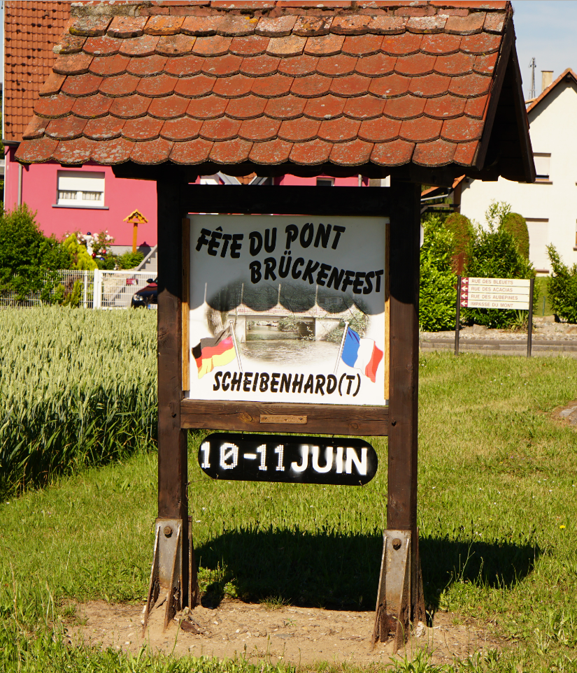
9
Ingrid Abbé
Ingrid Abbé

Slide 12
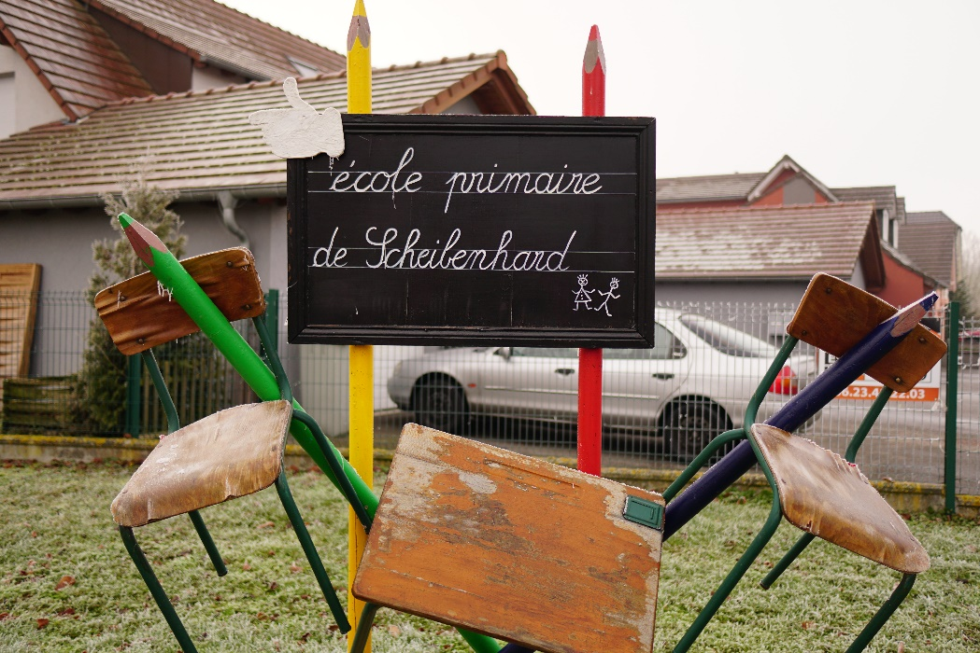
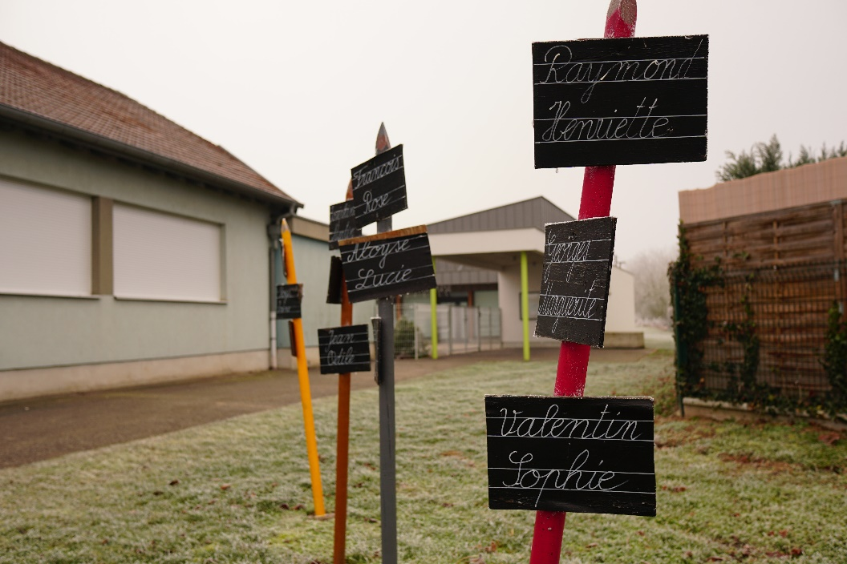
10
Ingrid Abbé

